Slide 1

STORJ.IO
Distribusi Cloud Storage
Storj Labs Inc. - 3423 Piedmont Road NE,
Suite 475, Atlanta, Georgia, 30305, United States
Page 1 | 6

Slide 2
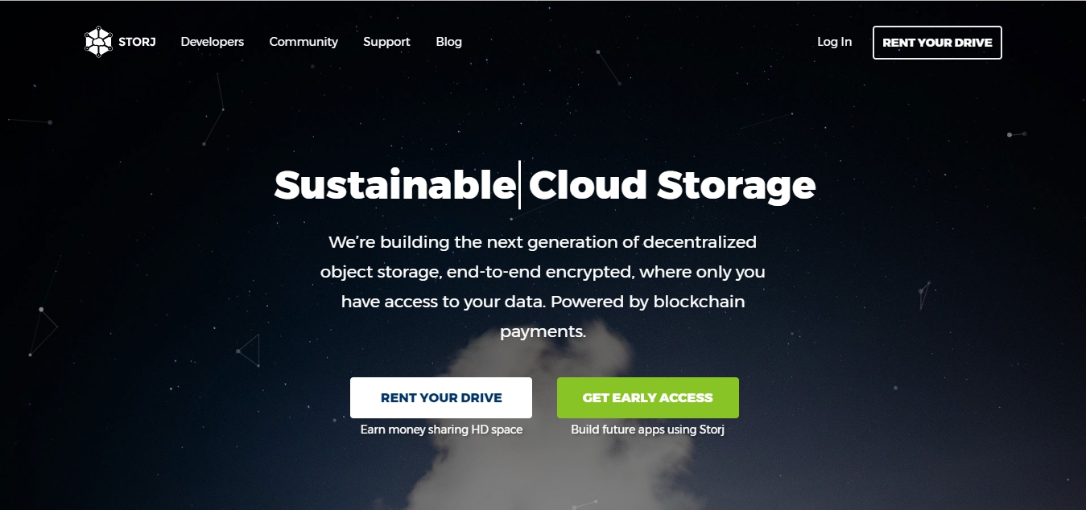
STORJ
Storj Cloud Storage. Storj Lab adalah sebuah perusahaan media penyimpanan (cloud storage) menggunakan sistem terdesentralisasi.
Page 2 | 6

Slide 3



biy
Owner server 1
Owner server 2
BitCumulus
Owner server 3
MINER STORJCOIN
Page 3 | 6

Slide 4
TUJUAN
Menjadi platform penyimpanan cloud yang tidak dapat disensor atau dimonitor, atau mengalami downtime.
StorJ merupakan penyimpanan cloud terenkripsi pertama yang terdesentralisasi, end-to-end yang menggunakan teknologi blockchain dan kriptografi untuk mengamankan file.
Page 4 | 6

Slide 5
KEUNTUNGAN
Memanfaatkan (storage) / ruang penyimpanan data lebih tanpa harus mempunya server sendiri
Penyimpanan lebih aman
Tanpa pihak ketiga, serta terjangkau
Page 5 | 6

Slide 6
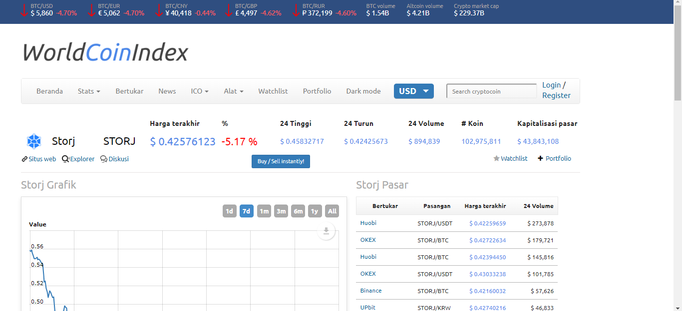
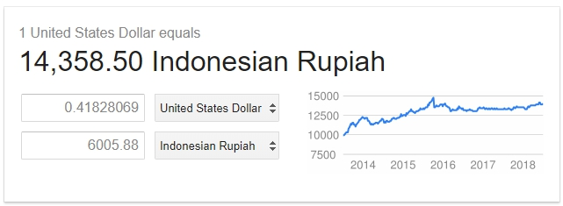
Page 6 | 6

